Slide 1

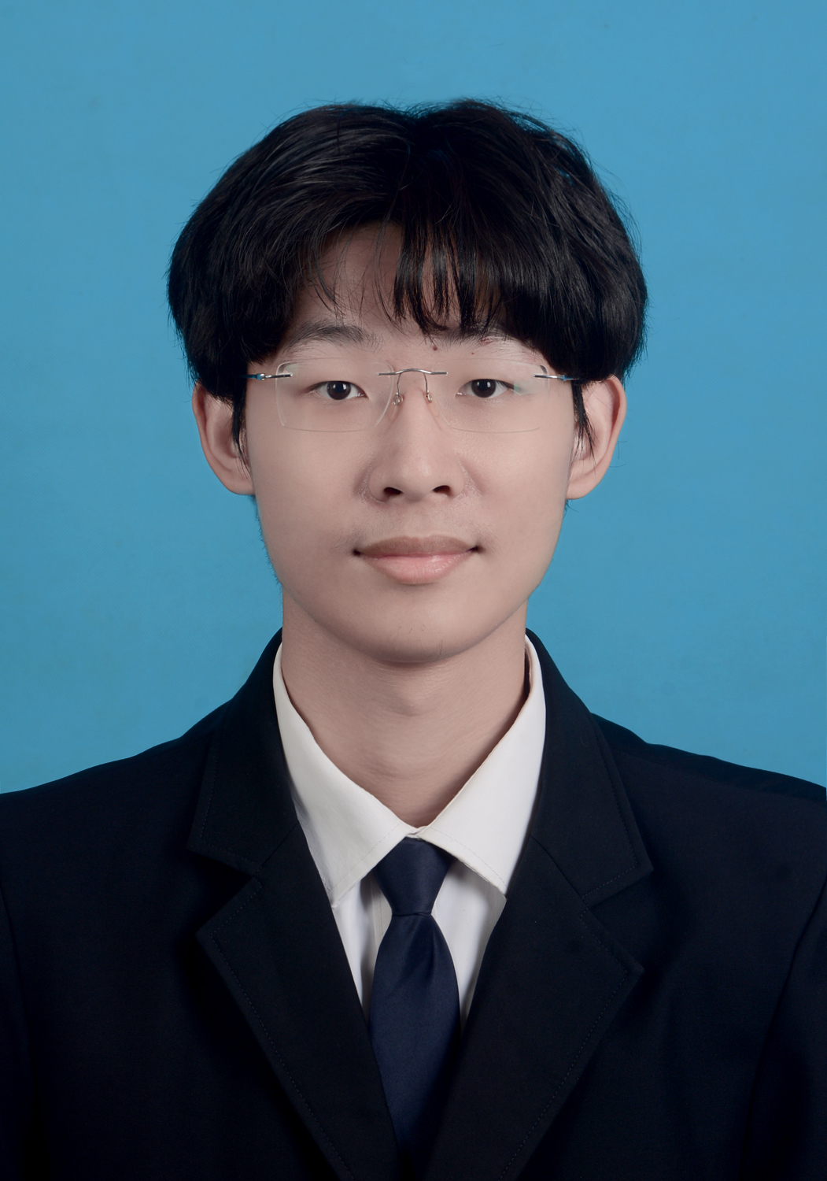
吕博文
清华大学 | 计算机科学与技术
基本信息
男 22岁 汉族
电话/微信：18337283380 邮箱：1486404293@qq.com
同济大学 - 电子与信息工程学院 - 计算机科学与技术专业（2021 - 2025）
清华大学 - 计算机科学与技术系 - 计算机科学与技术专业 （2025 - 至今）
个人简述
本人是一名乐观积极、严谨踏实的计算机专业一年级博士生，拥有扎实的编程基础、深厚的算法知识和丰富的LLM（大语言模型）领域知识储备，在LLM与强化学习（RL）算法结合方面具备坚实的科研基础和丰富的项目经验。
* 本科就读于同济大学计算机科学与技术专业下的计算机拔尖实验班，专业排名 1 / 20
* 目前就读于清华大学计算机系KEG实验室
科研经历
KEG 实验室 LLM + RL方向
与实验室同学合作，我们在AgentRL领域进行了深入探索，基于Verl开发了一个高度异步的强化学习（RL）训练框架。我们集成了完善的运行环境模块，支持多种环境的Docker化部署，并实现了在线RL场景下的高并发训练。我们在AgentBench测试集上开展了多任务多轮次（Multi-Task Multi-Turn）RL训练，以Qwen系列模型为基础。经过RL训练后，模型的平均性能超越了领先的闭源API（如Claude-4、GPT-5）。目前，我们已完成论文撰写，并计划投稿。
赵军峤老师实验室 强化学习方向
加入本校赵军峤老师实验室进行科研方面的学习和实践，熟练掌握强化学习中的基础算法，能够进行强化学习相关领域
的更深一步探索。协助实验室学长进行强化学习图像任务泛化性提升的实验研究，以第二作者身份投稿论文，中稿2024年NeurIPS 会议。
- Di Zhang, Bowen Lv, et al, Focus On What Matters: Separated Models For Visual-Based RL Generalization,
NeurIPS 2024
2025.02 至今
2024.03 至 2024.09
竞赛经历
程序设计竞赛
本科在校期间积极参与大学生程序设计竞赛，学习各种算法和数据结构，提高自身编程水平，多次获得大型赛事奖项。
- 2024年度CCPC大学生程序设计竞赛全国邀请赛广东赛区金牌
- 2024年度ICPC大学生程序设计竞赛南京赛区银牌
- 2024年度ICPC大学生程序设计竞赛香港赛区银牌
- 2024年度CCCC大学生程序设计天梯赛个人国家二等奖
2022.3 至 2024.11
荣誉奖项
本科在校期间，认真学习各门课程，打好坚实基础，多次获得国家级或校级荣誉。
- 2025年度上海市优秀毕业生
- 2022年度国家奖学金
- 2023年度同济大学电子与信息工程学院启迪奖学金
2021.9 至 2025.06

